Slide 1
Муниципальное бюджетное общеобразовательное учреждение «Красноподгорная средняя общеобразовательная школа имени
Героя Социалистического Труда П.М. Волкова»
Краснослободского муниципального района
Республики Мордовия
Добровольное общественное объединение школьный
спортивный клуб «Олимпия»
год создания 18.09.2014 г.
Руководитель: Негоднов Сергей Викторович

Slide 2
Школьный спортивный клуб «Олимпия»
Цели:
- организация и проведение спортивно-массовой работы в школе;
- формирование у обучающихся ценностного отношения к своему здоровью, привычки к активному и здоровому образу жизни.
Задачи:
Привлечь учащихся школы, педагогов и родителей к систематическим занятиям физической культурой и спортом для укрепления их здоровья и формирования здорового стиля жизни;
Обеспечить внеурочную занятость детей «группы риска»; Развивать у школьников общественную активность и трудолюбие, творчество и организаторские способности.

Slide 3
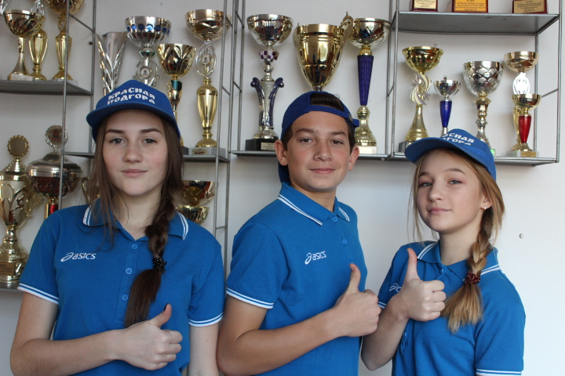
Быстрее, выше и сильнее!

Slide 4
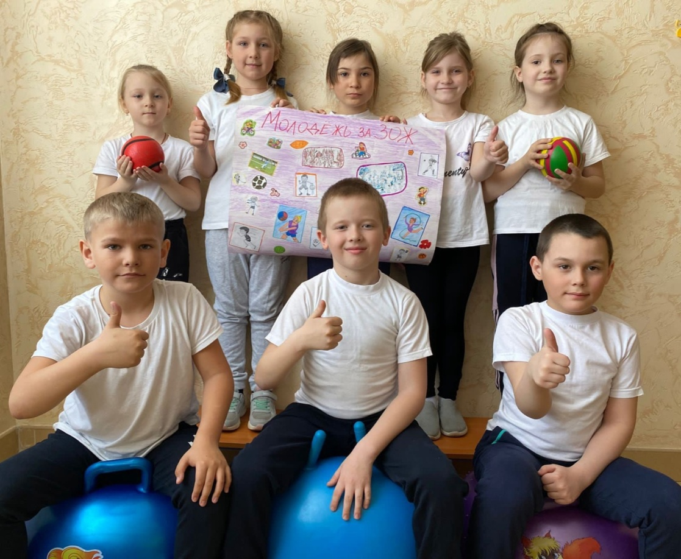
Курс внеурочной деятельности «Спортивные игры»
Для успешной деятельности школьного спортивного клуба были созданы:
курс внеурочной деятельности «Спортивные игры». Данный курс предусматривает задания, упражнения, игры на формирование коммуникативных, двигательных навыков, развитие физических качеств школьников. Программа реализуется в 1-11 классах, занятия проходят раз в неделю.

Slide 5
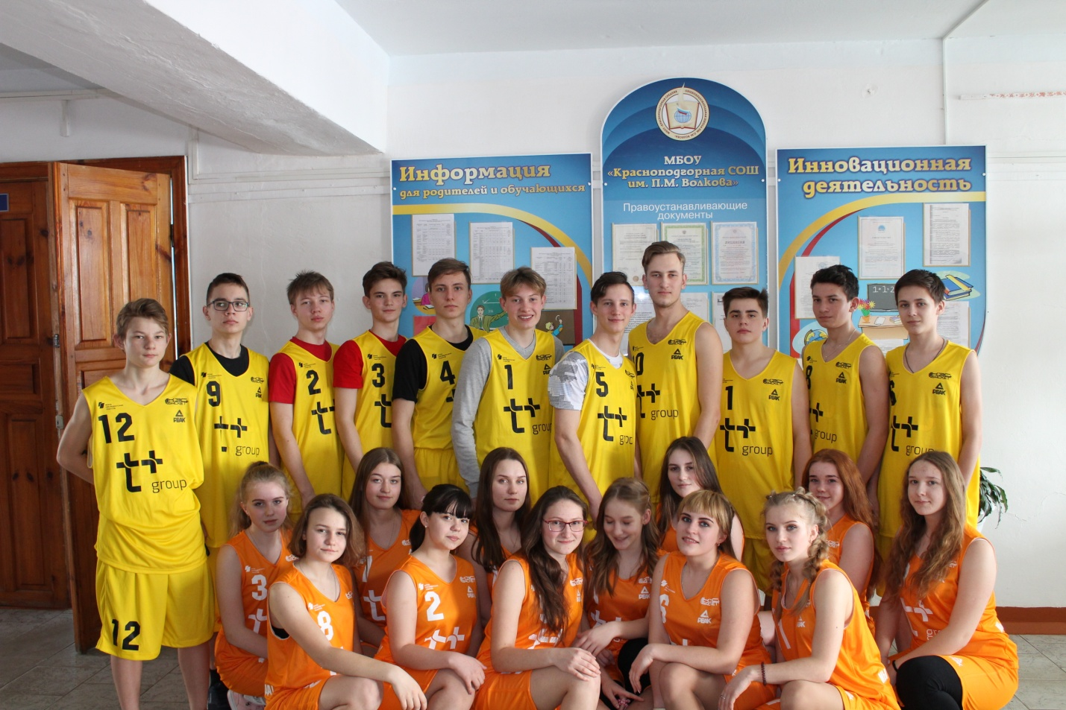
Секция баскетбола для 5-11 классов
Баскетбол - спортивная командная игра, является очень популярной среди обучающихся. Систематические занятия в секции помогают развитию физических качеств (быстрота, ловкость и скоростно-силовая выносливость), а также способствуют воспитанию нравственных и морально-волевых качеств. Программа реализуется в двух группах, занятия проходят три раза в неделю.

Slide 6
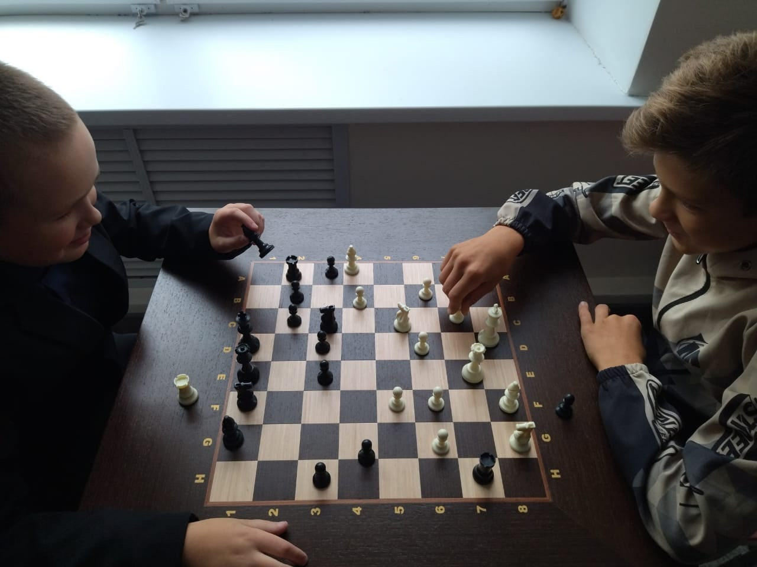
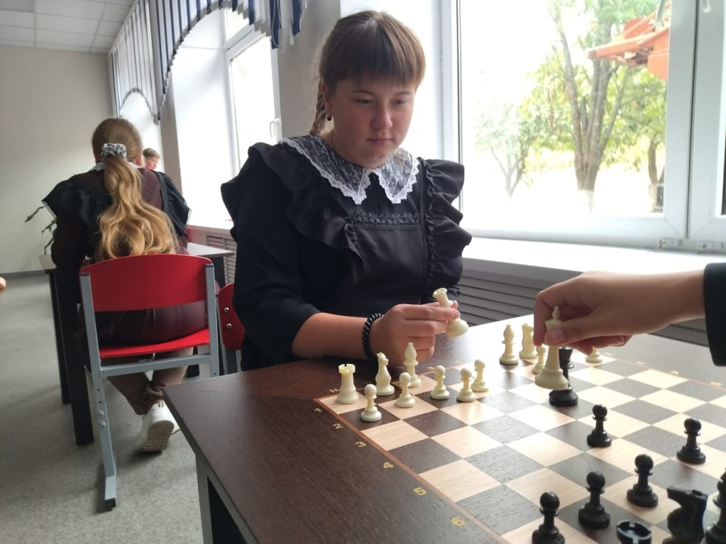
Курс внеурочной деятельности по шахматам
Шахматы способствует развитию таких качеств, как способность к концентрации внимания, целеустремленности, воли, терпения, смелости, умению быстро и правильно принимать решения в меняющейся обстановке.

Slide 7
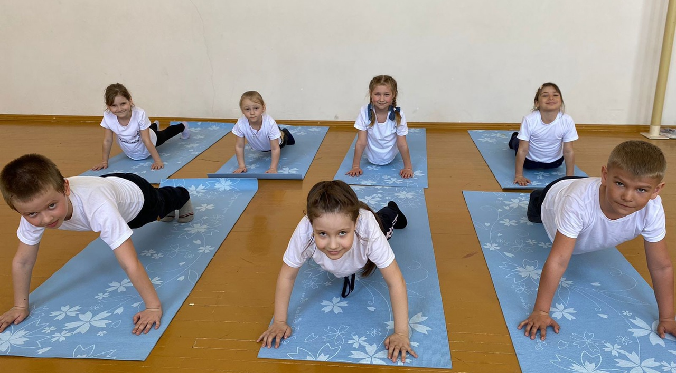
Массовые мероприятия по пропаганде здорового образа жизни
Одной из главных задач работы Школьного спортивного клуба является укрепление здоровья и правильное физическое развитие обучающихся. Для решения этих задач используются различные формы: дни здоровья, спортивные праздники, соревнования, проекты, акции, флешмобы.

Slide 8
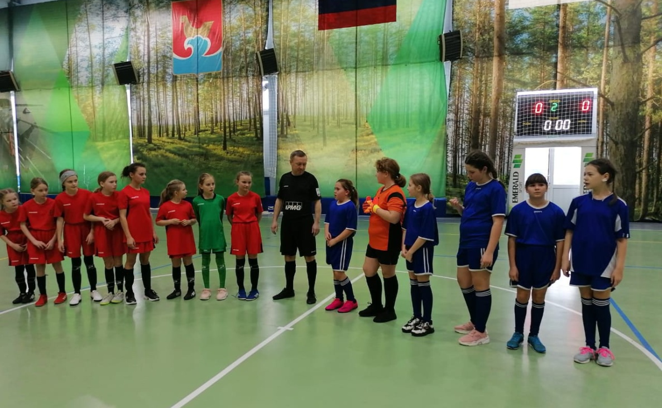
Школьным спортивным клубом были проведены:
-Школьные соревнования (легкая атлетика, лыжные гонки, пионербол, баскетбол и волейбол);
- Веселые старты для начальной школы;
- Акция «Говорим здоровью - да!»;
- «Мини-футбол - в школу»;
- Флешмоб «Еда без вреда»;
- Проект «Пробудись!», направленный на формирование ЗОЖ;
- Велопробег, посвященный Дню Победы.

Slide 9
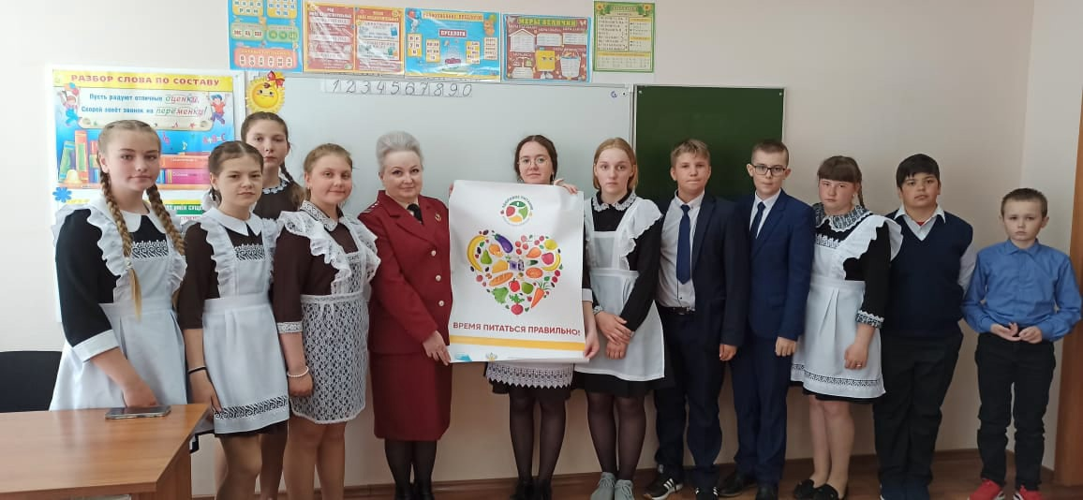
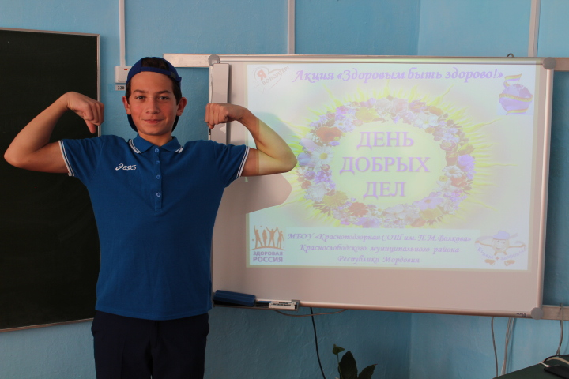

Slide 10
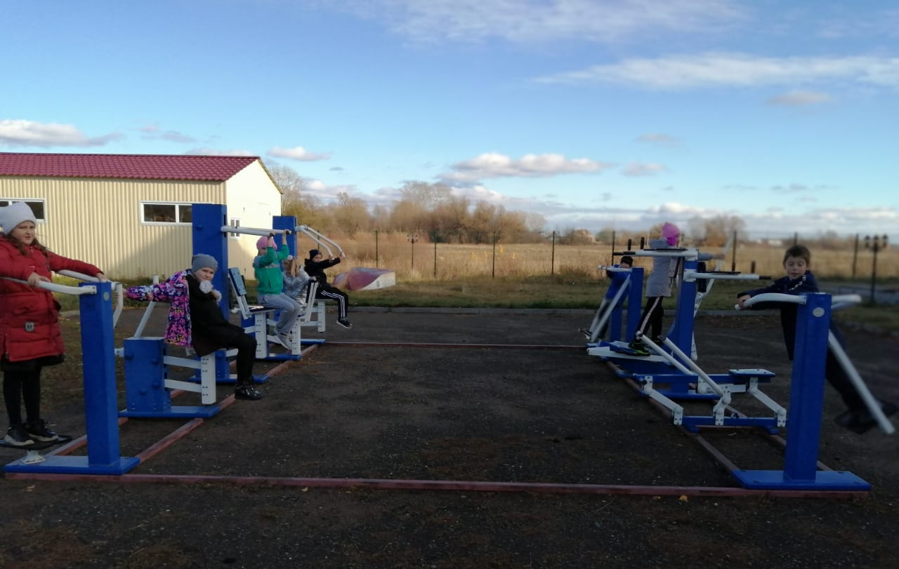
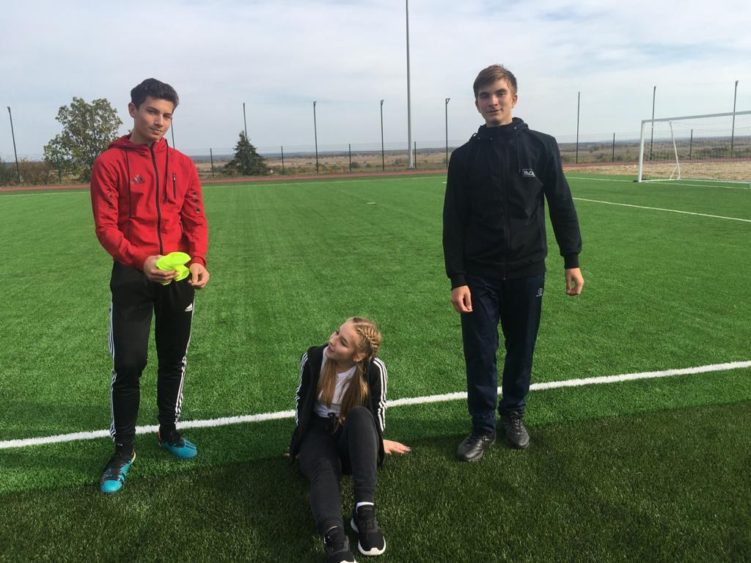
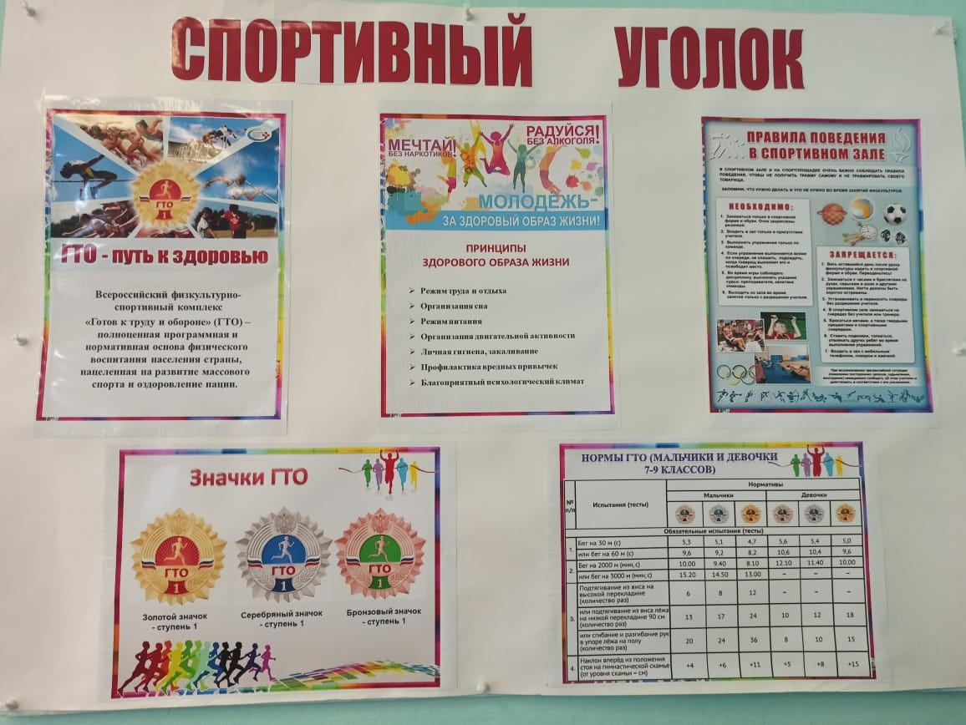
Залог успешной работы школьного спортивного клуба заключается в создание благоприятных условий для развития физической культуры и спорта в образовательной организации.

Slide 11
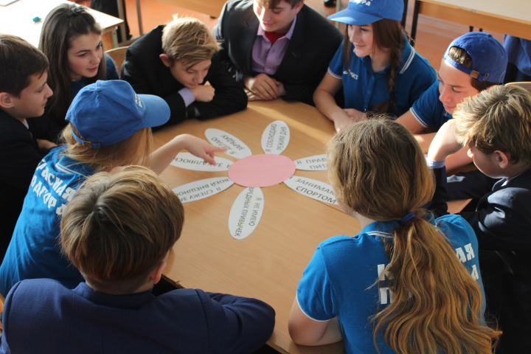
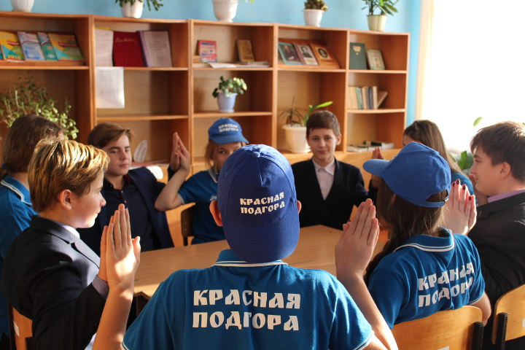
Акция «Говорим здоровью - да!»

Slide 12
Школьный спортивный клуб - эффективный способ воспитания и развития физических качеств учащихся

